Slide 1
محادثة عن: كَلِمَاتٌ عَن العُدْوَان
Dr. Ehab Atta

Slide 3
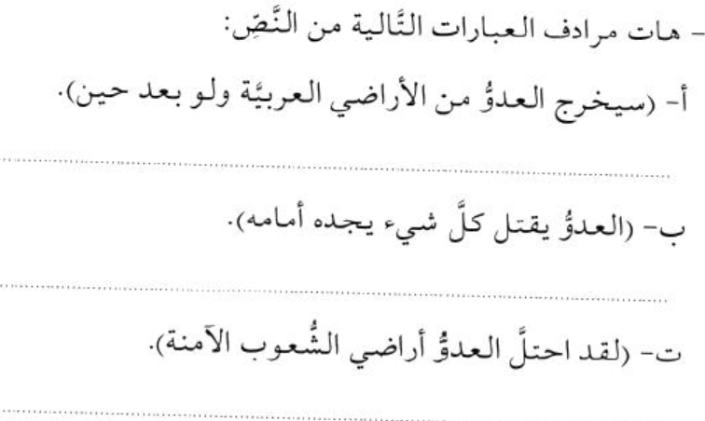

Slide 9
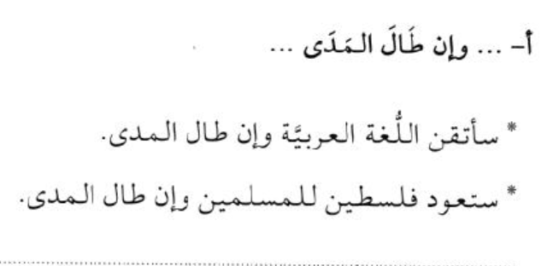

Slide 10
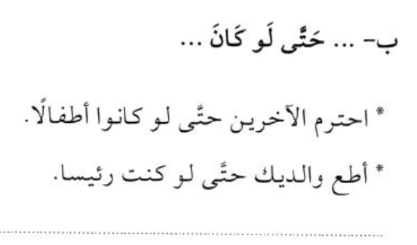

Slide 11
